Slide 1
Наукова робота № РН/52-2024
«Система виробництва і використання біогазу для забезпечення енергоефективності агропромислових підприємств»
фінансуються за рахунок зовнішнього інструменту допомоги Європейського Союзу для виконання зобов’язань України у Рамковій програмі Європейського Союзу з наукових досліджень та інновацій "Горизонт 2020"
Звіт за етап № 4
Загальна вартість НТР на 2024-2026 рр. становить 2200,00 тис. гривень
Вартість ІV етапу (січень 2026 р - серпень 2026 р) - 550,000 тис. гривень

Slide 2
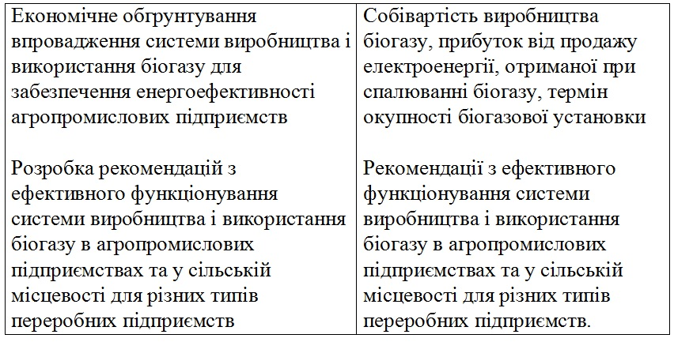
Завдання на ІV етап
2
Остаточний звіт за НТР, рекомендації з ефективного функціонування системи виробництва і використання біогазу в агропромислових підприємствах та у сільській місцевості для різних типів переробних підприємств, наукова монографія, заявка на винахід «Спосіб покращення виходу біогазу», одна стаття у виданнях, що індексуються БД Scopus/WoS, одна стаття у періодичних фахових виданнях України, чотири тези доповідей на міжнародних конференціях

Slide 3
Економічна ефективність впровадження в сільській місцевості біогазового комплексу, в якому субстратом є гній ВРХ
3
Норма дисконтування 0,155
Норма дисконтування 0,06
де ВНД_{Гзт} − внутрішня норма дохідності біогазового комплексу, який працює при монозброджуванні гною ВРХ за «зеленим» тарифом; Кор − кількість корів, гол.
де ВНД_{Г} − внутрішня норма дохідності біогазового комплексу, який працює при монозброджуванні гною ВРХ без «зеленого» тарифу; Кор − кількість корів, гол.

Slide 4
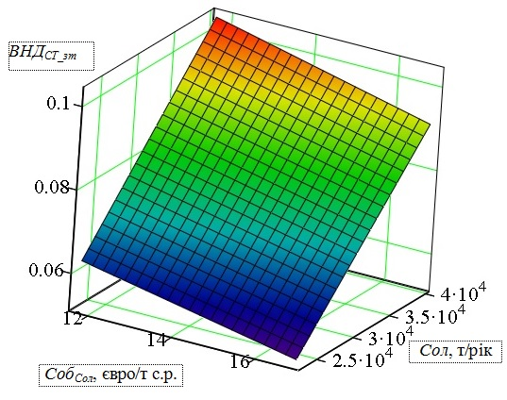

Економічна ефективність впровадження в сільській місцевості біогазового комплексу, що працює при метановому монозброджуванні подрібненої соломи пшениці
4
де ВНД_{С_зт} − внутрішня норма дохідності біогазового комплексу, який працює при монозброджуванні соломи пшениці за її собівартістю за «зеленим» тарифом; Сол − річне споживання соломи пшениці, т/рік; Соб_{Сол} − собівартість соломи, євро/т с.р.
Залежність терміну окупності біогазового комплексу при нормі дисконтування 0,06, який працює про монозброджуванні соломи пшениці, а сировину отримує за собівартістю
Поверхня відгуку, що описує залежність внутрішньої норми дохідності біогазового комплексу, який працює при монозброджуванні соломи пшениці за її собівартістю, від річного споживання соломи біогазовим комплексом і собівартості соломи

Slide 5
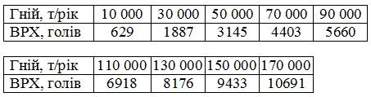
Економічна ефективність впровадження в сільській місцевості біогазового комплексу, що працює при сумісному метановому зброджуванні кисломолочної сироватки і гною ВРХ
5
Норма дисконтування 0,155
Норма дисконтування 0,06

Slide 6
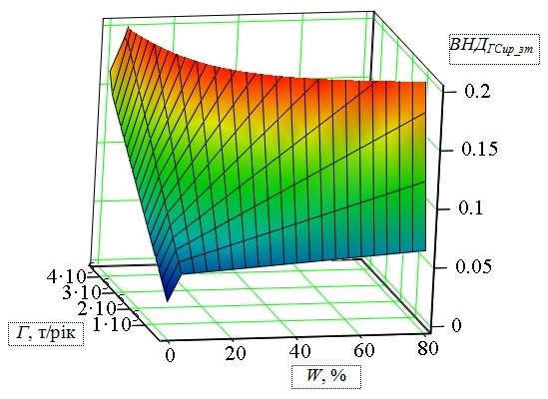
6
де ВНД_{ГСир_зт} − внутрішня норма дохідності біогазового комплексу, який працює при сумісному метановому зброджуванні гною ВРХ, отримує його за собівартістю, і кисломолочної сироватки, яку купує за ринковою вартістю, в електроенергію продає за «зеленим» тарифом; Г − річне споживання гною ВРХ, т/рік; W − вміст кисломолочної сироватки в субстраті, %.
Поверхня відгуку, що описує залежність внутрішньої норми дохідності біогазового комплексу, який працює при сумісному метановому зброджуванні гною ВРХ, отримує його за собівартістю, і кисломолочної сироватки, яку купує за ринковою вартістю, в електроенергію продає за «зеленим» тарифом, від річного споживання гною ВРХ біогазовим комплексом і вмісту кисломолочної сироватки в субстраті

Slide 7
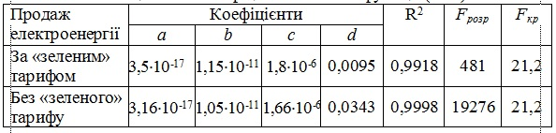
Економічна ефективність впровадження в сільській місцевості біогазового комплексу, що працює при метановому монозброджуванні сокових вод крохмальних виробництв
7
де ВНД_{СВ} − внутрішня норма дохідності біогазового комплексу, який працює при метановому монозброджуванні сокових вод крохмальних виробництв; СВ − річне споживання сокових вод крохмальних виробництв, т/рік.
Норма дисконтування 0,06
Коефіцієнти лінійної функції

Slide 8


Економічна ефективність впровадження в сільській місцевості біогазового комплексу, що працює при сумісному метановому зброджуванні гною ВРХ і сокових вод крохмальних виробництв
8
Норма дисконтування 0,06

Slide 9
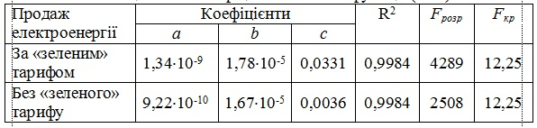
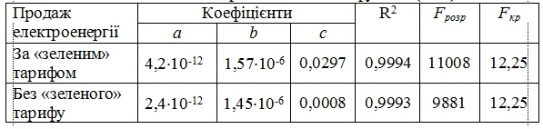
9
де ВНД_{ГСВ} − внутрішня норма дохідності біогазового комплексу, який працює при сумісному метановому зброджуванні гною ВРХ і сокових вод крохмальних виробництв; СВ − річне споживання сокових вод крохмальних виробництв, т/рік.
де ВНД_{ГСВ} − внутрішня норма дохідності біогазового комплексу, який працює при сумісному метановому зброджуванні гною ВРХ і сокових вод крохмальних виробництв; К − кількість корів у стаді, гол.

Slide 10
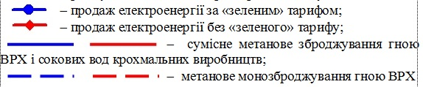
Порівняння економічної ефективності впровадження в сільській місцевості біогазового комплексу, що працює при сумісному метановому зброджуванні гною ВРХ і сокових вод крохмальних виробництв і що працює при монозброджуванні гною ВРХ
10
Порівняння терміну окупності біогазового комплексу, який працює при сумісному метановому зброджуванні гною ВРХ і сокових вод крохмальних виробництв із вмістом крохмалю 6%, і при монозброджуванні гною ВРХ, при нормі дисконтування 0,06:
Порівняння внутрішньої норми дохідності біогазового комплексу, який працює при сумісному метановому зброджуванні гною ВРХ і сокових вод крохмальних виробництв із вмістом крохмалю 6%, і при монозброджуванні гною ВРХ:

Slide 11
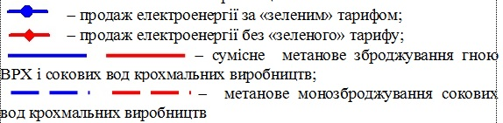
Порівняння економічної ефективності впровадження в сільській місцевості біогазового комплексу, що працює при сумісному метановому зброджуванні гною ВРХ і сокових вод крохмальних виробництв і що працює при монозброджуванні сокових вод крохмальних виробництв
11
Порівняння терміну окупності біогазового комплексу, який працює при сумісному метановому зброджуванні гною ВРХ і сокових вод крохмальних виробництв із вмістом крохмалю 6%, і при монозброджуванні сокових вод крохмальних виробництв, при нормі дисконтування 0,06:
Порівняння внутрішньої норми дохідності біогазового комплексу, який працює при сумісному метановому зброджуванні гною ВРХ і сокових вод крохмальних виробництв із вмістом крохмалю 6%, і при метановому монозброджуванні сокових вод крохмальних виробництв:

Slide 12
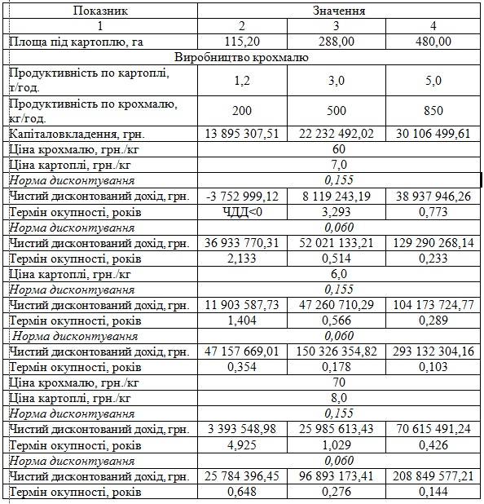
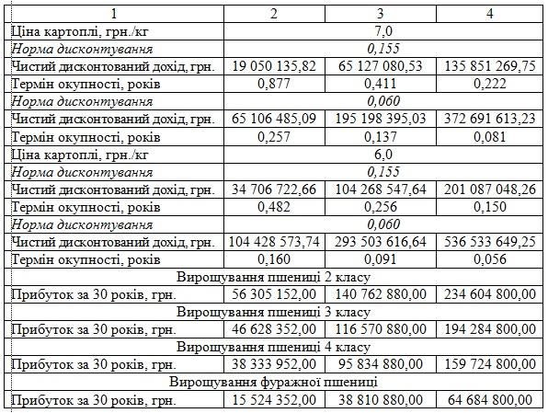
Економічна ефективність впровадження в сільській місцевості крохмального заводу для виробництва крохмалю і отримання сокових вод крохмальних виробництв для використання в якості сировини для біогазового комплексу
12
Вартість зерна пшениці на лютий 2026 р.:
2 класу − 10300-10600 грн./т,
3 класу − 9400-10100 грн./т,
4 класу − 8500-9800 грн./т,
фуражна (5 класу) − 7000-8000 грн./т;
Собівартість вирощування пшениці становить 6377 грн./т.

Slide 13
Дякую за увагу!

